Slide 1
3.4 望远镜
望远镜是观察远处物体的目视光学仪器。
远处物体对人眼的张角＜人眼分辨率，通过望远镜观察物体时，像对眼睛的张角＞物体对眼睛的直观张角，也就满足目视光学系统的第一个扩大视角的要求。
另外，还需使无限远物体成像在无限远，平行光射入望远镜系统后，仍以平行光出射。所以，望远镜是一个无焦系统。
3.4.1望远镜的一般特性
1、望远系统的结构型式
属于无焦系统，物镜的像方焦点和目镜的物方焦点重
合, Δ=0。

Slide 2
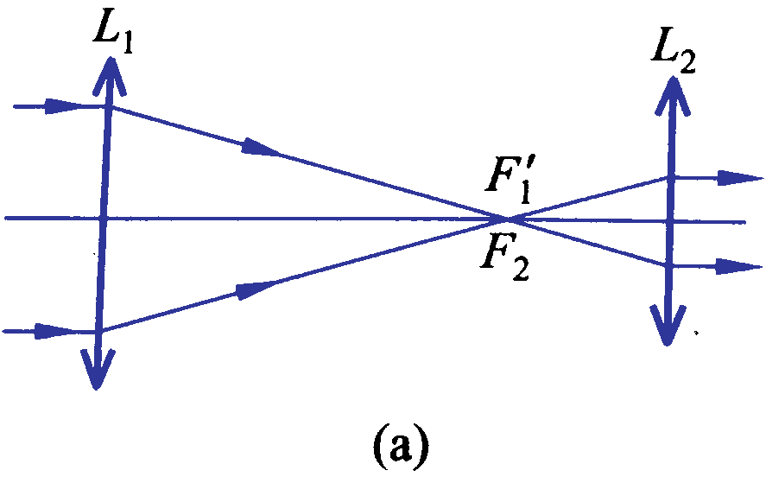
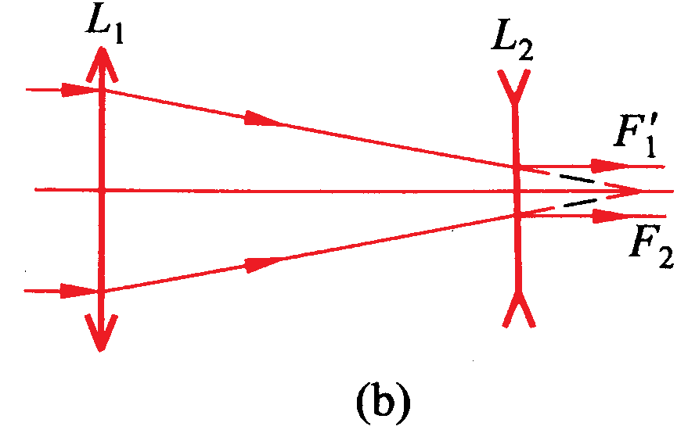
开普勒望远镜
伽利略望远镜
开普勒望远镜：物镜目镜-正透镜，中间成实像，
可装分划板，有瞄准丝标尺。成倒立
的像，使用时一般要加入倒向系统，
使像正立。
伽利略望远镜：物镜-正透镜，目镜-负透镜。优点是
结构紧凑，筒长较短，光能损失少，
成正立的像。但没有中间实像，不能
安装分划板，不能用来瞄准和定位，
应用较少。

Slide 3
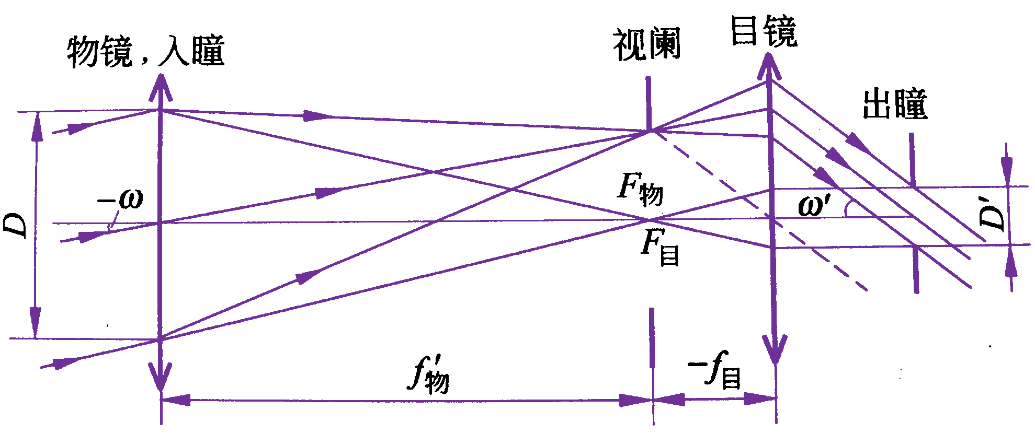
2、望远系统的放大率（开普勒望远镜为例）
(位于物镜像平面)
(孔径光阑)
(焦距不得小于6mm)
开普勒望远系统光路图
物体在无限远处，同一目标对人眼和对仪器的张角（望远镜的物方视场角），同为ω。
通过望远镜之后，物体的像对人眼的张角即为系统的像方视场角ω'。
望远镜的放大率为（取决于系统的结构参数）

Slide 4
当 f ′_{物} > 0 ， f ′_{目} > 0(物镜、目镜都为正焦距）时，如开普勒望远镜，则Γ < 0，系统成倒立的像；当 f ′_{物} >0 (物镜的焦距为正），f ′_{目} < 0 (目镜焦距为负 )时,如伽利略望远镜，则放大率Γ > 0，系统成正立的像。
f ′_{目}确定， f ′_{物}随视放大率增大而增大。若望远镜筒长度以 L= f ′_{物}+ f ′_{目}表示，则随 f ′_{物}的增大，镜筒变长。当目镜所要求的D ′ (出瞳直径)确定时，D (物镜的直径)随视 Γ 增大而增大。
当目镜的类型确定，它所对应的像方视场角ω′ 就一定，增大视放大率必然引起视场角ω的减小。因此，视放大率总是和望远镜的视场角一起考虑。

Slide 5
若望远镜极限分辨角φ，单位为 s,人眼分辨极限为60"，则望远镜的极限分辨角满足：
最小视放大率(对λ=550nm的光线而言）：
D：入瞳直径
若要分辨角减小，视放大率应该增大，或者说望远镜的视放大率越大，它的精度就越高。

Slide 6
望远镜系统的各种放大率：
各种放大率仅仅取决于望远镜系统的结构参数，与物体的具体位置无关。利用这个结论，可在望远镜前任意位置放置一物体，测量其垂直放大率，它的倒数就是该望系统的视放大率。

Slide 7
3.4.2 望远镜物镜
1、物镜的光学特性：焦距 f '_{物}，相对孔径 D/f '_{物}和视场2ω；
2、焦距 f '_{物}：和视放大率 Γ 有关
3、相对孔径D/f ′_{物}：代表物镜的光学特性（不直接用光束口径），近似等
于光束的孔径角2U ′_{max，}U ′_{max}越大，像差越大。
4、视场2ω ：系统所要求的物镜，也就是物镜的视场
一般望远镜的视场都不大，通常不超过10º~15º
5、减小像差的方法：折射式望远物镜，反射式望远物镜，折反式望
远物镜。
D：入瞳 D′：出瞳

Slide 8
3.4.3 望远镜目镜
1、作用：相当于放大镜，把物镜所成的像放大后成像
在人眼的远点，以便进行观察。对于正常人眼睛，远点在无限远处，
要求物镜所成的像平面应与目镜的物方焦平面重合。
2、目镜的光学特性：像方视场角2ω '，相对出瞳距离
l′_{z}/f ′_{目} 和工作距离s.
像方视场角：一般的视场为40°～50°，广角目
镜为60°～80°，特广角为90°以上。
当目镜的视场一定时，增大望远镜的视放大率必然要减小系统的视场。如表3-1所示。
视放大率Γ | 4× | 6× | 8× | 10× | 20×
视场角2ω | 12° | 8° | 6° | 4.8° | 2.4°

Slide 9
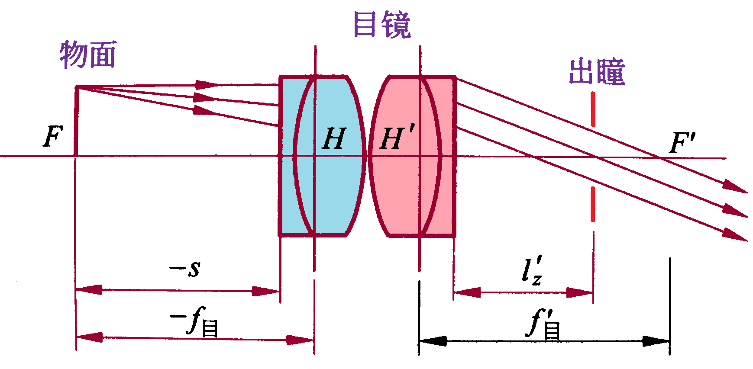
相对出瞳距离l′_{z} /f ′_{目}
目镜的出瞳距离l′_{z}指的是目镜后一面顶点到出瞳的距离。
目镜的出瞳距离l′_{z}和目镜焦距f ′_{目}的比值称为相对出瞳距离l′_{z}/f ′_{目}。
望远镜目镜

Slide 10
望远镜目镜
l′_{z} (出瞳距离)是根据使用要求给出的，当l′_{z} 一定时， l′_{z}/f′_{目}之比越大，则 f ′_{目}越小，L= f ′_{物}+ f ′_{目}(望远镜的总长度)，即L= f ′_{目}（1-Γ），所以，L(总长度)和 f ′_{目}成正比。目镜的相对出瞳距离直接影响仪器的外形尺寸。
当ω ′(目镜视场)一定时， l′_{z}/f ′_{目}越大，光线在目镜上的投射高增加，像差也越严重。欲得到满意的像质，目镜的结构必然随着的 l′_{z}/f′_{目}的增大而趋于复杂。

Slide 11
一般目镜的l′_{z} /f ′_{目}(相对出瞳距离)为0.5-0.8，有些目镜达到1以上。军用望远镜，考虑观察者戴防毒面具、炮车震动等影响，出瞳距离要求大于20mm；一般条件下，要求6-10mm以上。
工作距离 s
目镜第一面顶点到物方焦平面的距离称为目镜的工作距离。
在简单的望远镜中，目镜D ′ /f ′_{目}= 物镜D/f ′_{物}，但是f ′_{目}一般比f ′_{物}小的多，同时所有透镜组也比较多。因此，目镜的球差和轴向色差一般都比较小，不用特别注意校正便可以满足要求。但是，由于目镜的视场大，和视场有关的彗差、像散、畸变和垂轴色差都相应增大，目镜主要需要校正这五种像差。
望远镜目镜

Slide 12
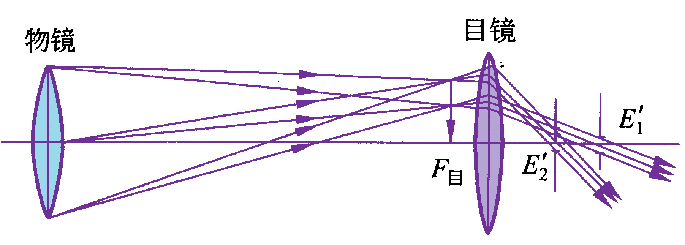
光阑球差：就是孔径光阑经过在它后方的光学系统成像时的球差。
由于存在光阑球差所以必须对其验算。
存在光阑球差时的望远镜光路

Slide 13
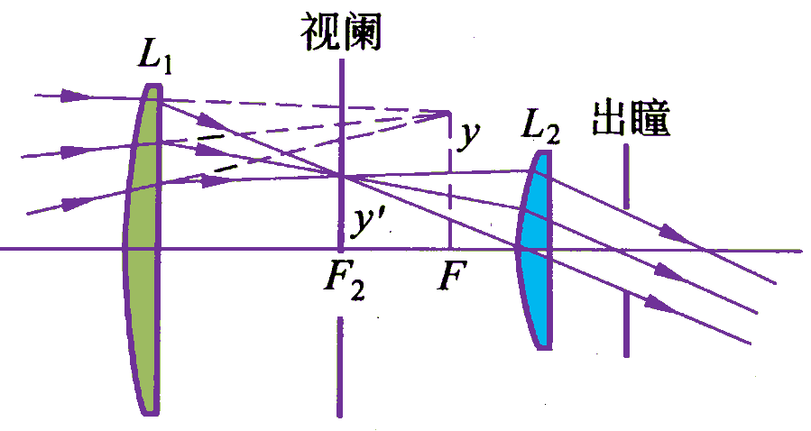
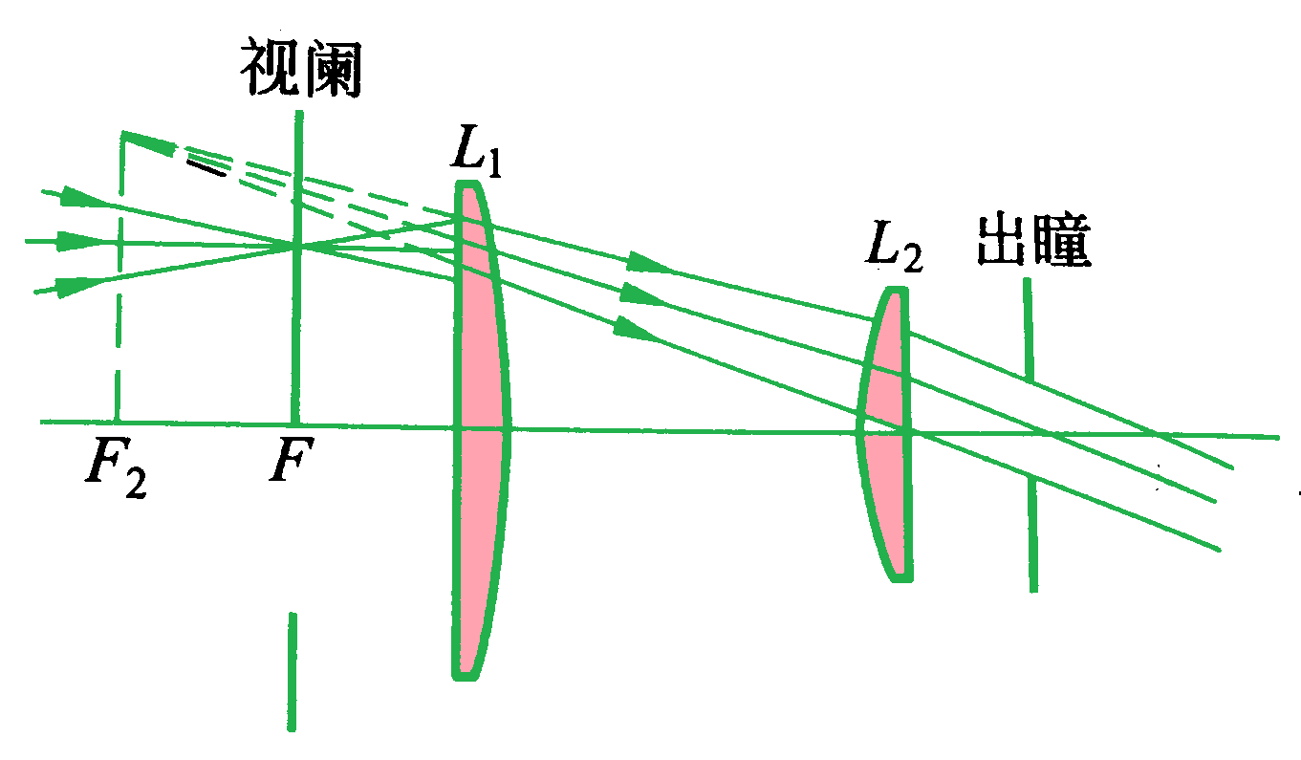
常用目镜
（1）惠更斯目镜：由两块平面朝向眼睛的平凸透镜相隔一
定距离组成。
（2）冉斯登目镜：由两块凸面相对的平凸透镜组成。
惠更斯目镜
冉斯登目镜

Slide 14
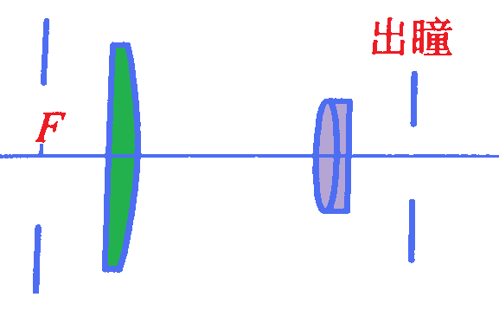
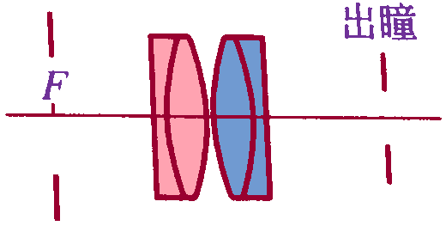
（3）凯涅尔目镜：将接目镜改为双胶合镜组合而成。
（4）对称目镜：两组相同的双胶合镜对称设置而成。
凯涅尔目镜
对称目镜

Slide 15
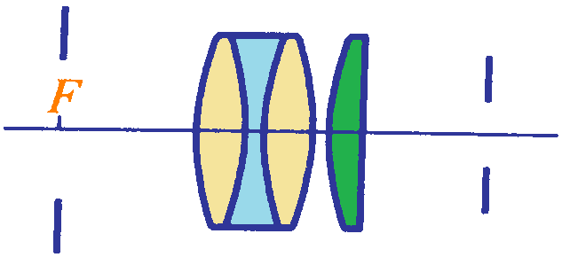
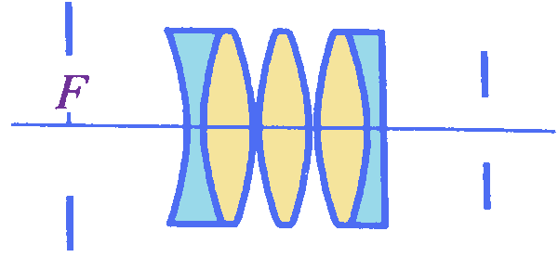
（5）无畸变目镜：由朝向物镜的三胶合镜组和朝向眼睛的 单正透镜组成。
（6）艾弗尔目镜：在对称式目镜中加入一块正透镜而成。
无畸变目镜
艾弗尔目镜

Slide 16


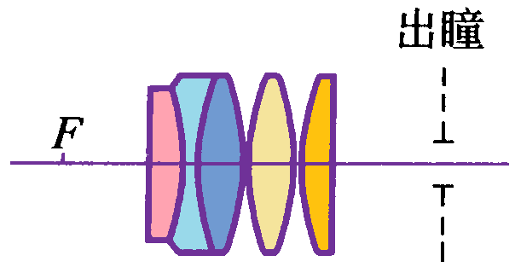
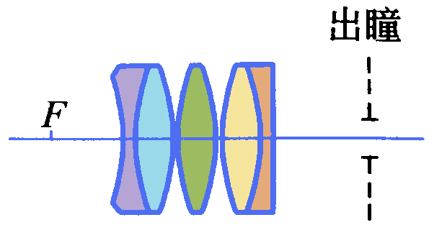
（7）特广角目镜：
（8）长出瞳距离目镜
特广角目镜
长出瞳距离目镜

Slide 17
3.4.4 望远系统外形尺寸的计算
1、设计光学系统两阶段：一为外形尺寸计算，二为
像差设计计算；
2、光学系统外形尺寸计算的任务：根据仪器要求确
定系统的组成。
3、光学系统像差计算的任务：根据第一阶段的设计
结果，通过光路计算，确定系统的结构参数，使
系统成像满足使用要求。
4、光学系统外形尺寸设计步骤：

Slide 18
（1）求物镜目镜的焦距；
（2）求物镜的通光孔口径；
（3）求出瞳直径；
（4）求视场光阑的直径D₀ ；
(5) 求目镜的视场角；
（6）求出瞳距l’_{z}；
(7) 求目镜的口径D_{目}；
（8）求目镜的视度调节量；
（9）选取物镜和目镜的结构。

Slide 19
3.5 摄影系统
一、摄影物镜的光学特性
1、视场角：摄影物镜的感光元件框是视场光阑和出射窗，决定像空间的成像范围。
当焦距确定后，物方最大视场角为：
名称 | 尺寸 | 名称 | 尺寸
136底片 | 36mm×24mm | 35mm电影片 | 180mm×180mm
120底片 | 10.4mm×7.5mm | 航怕底片 | 230×230mm
16mm电影片 | 22mm×16mm

Slide 20
2、焦距 fˊ
焦距决定了拍摄像的放大率。焦距长则摄得的像放大倍率大，反之，则小。
3、相对孔径D/ fˊ
它是决定摄影系统分辨率和像面光照度的重要参数，与景深和焦深有关。
（1）分辨率

Slide 21
（2）像面照度
像面照度表达式Eˊ
当物体在无限远时，
对大视场物镜，有：

Slide 22
二、摄影物镜的景深
焦距，物距一定时，相对孔径越大，景深越小。
景深还与焦距，摄像距离有关。

Slide 23
三、线性成像物镜
是激光扫描系统中一种常用的具有特殊要求的透镜系统。激光扫描系统如下图所示
激光
光调制器
光偏转器
f·θ透镜
记录、处理、显示系统
信息
激光扫描系统

Slide 24
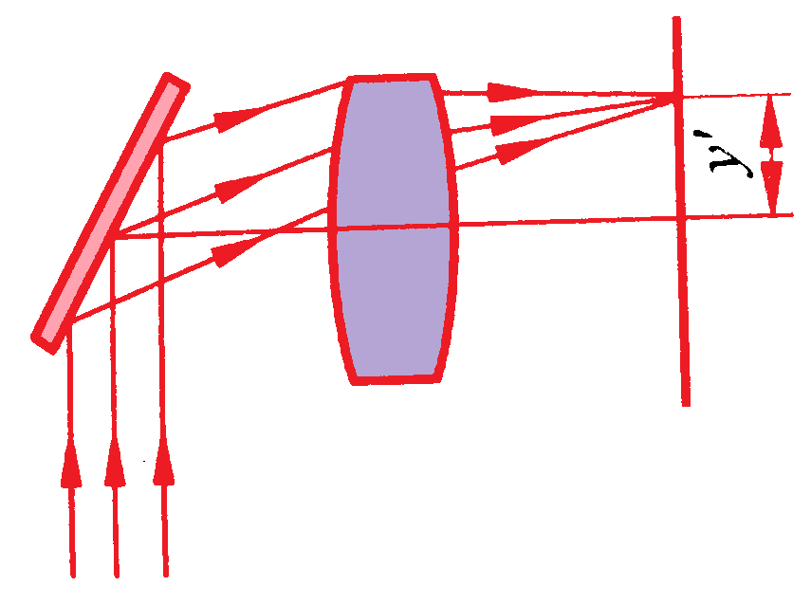
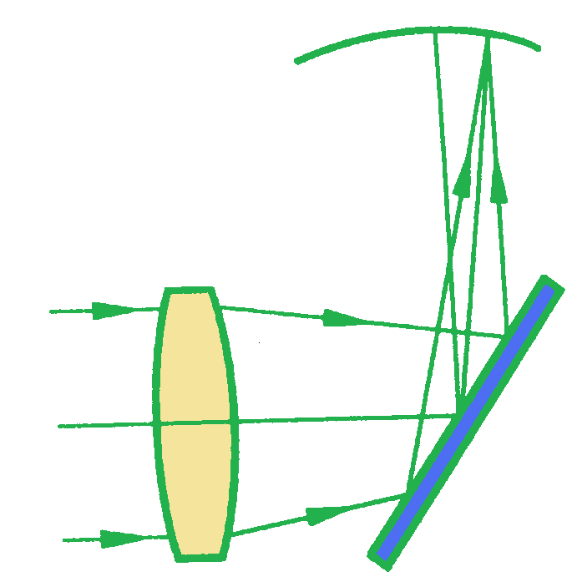
1、扫描方式
透镜前扫描和透镜后扫描两种方式。如下图所示：
透镜前扫描
透镜后扫描

Slide 25
2、 f·θ透镜的性质
对于线性成像物镜，像面上的理想像高y′与扫描角θ成线性关系，有y′= f ′·θ，所以这种物镜称为f·θ透镜。
同时，该物镜对单色光成像，像质要求达到衍射极限，而且整个像面上像质要求一致，像面为平面，且无渐晕存在。

Slide 26
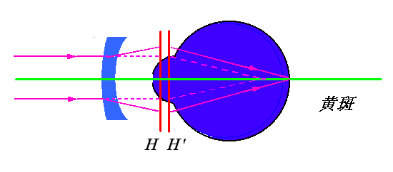
例题：某人在其眼前2m远的物看不清，问需要配怎样光焦度的眼睛才能使其眼恢复正常？另一个人对在其眼前0.5以内的物看不清，问需要配上怎样光焦度的眼镜才能使其眼恢复正常？
近点
明视距离
O
F‘
解： 第一个人是近视眼，所需眼睛的光焦度为：
第二个人是远视眼，所需眼睛的光焦度为：

Slide 27
例题：迎面而来的汽车的两个头灯其相距为1m，问汽车在离多远时它们刚能为人眼所分辨？假定人眼瞳直径为3mm，光在空气中的波长为0.5μm.
解： 眼睛的极限分辨角为：
设汽车在离人眼l m远时刚能被人眼所分辨，则两车灯对人眼所张的角为：
故：

